Slide 1






Інвестиції
До § 9 підручника
«Підприємництво і фінансова грамотність»
для 9 класу закладів загальної середньої освіти
О. Л. Пластуна, С. Ю. Панченка

Slide 2

Мозковий штурм
Ми вже знаємо, як розпочати власне підприємництво, як згенерувати успішну бізнес-ідею та складати дієвий бізнес-план для майбутнього власного підприємства. Бізнес-план потрібний не лише вам, але й інвесторам для прийняття ними рішення, чи інвестувати у вас. А якщо ви захочете примножити власні гроші, то можете й самі здійснити інвестування.
А що таке інвестиції?
Які вам відомі види інвестування?
Що таке інвестиційний портфель?

Slide 3

1. Що таке інвестиції та навіщо вони потрібні?

Slide 4
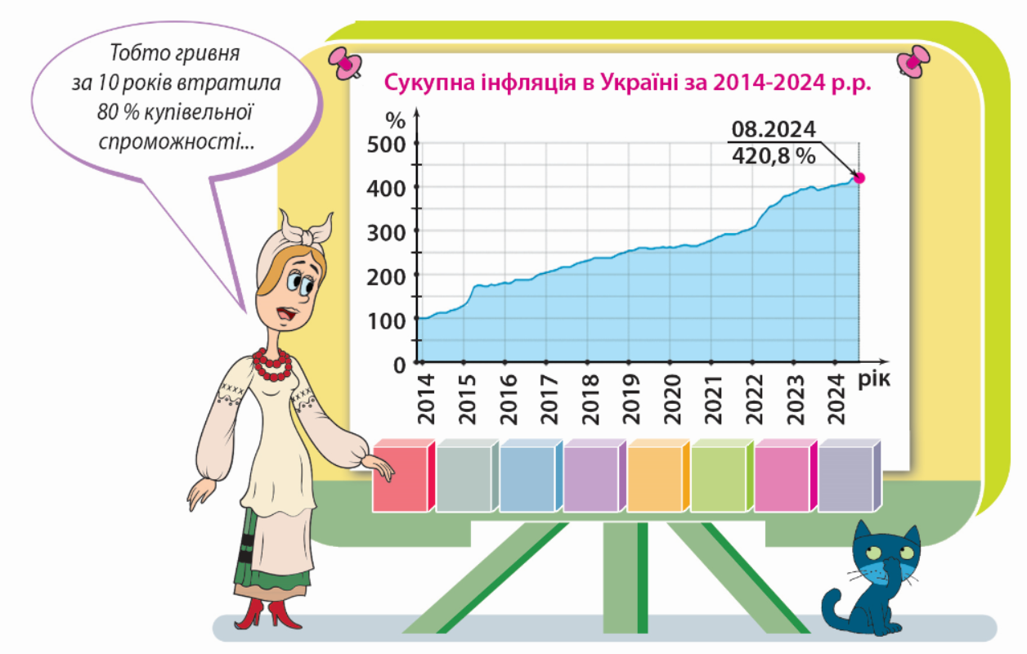
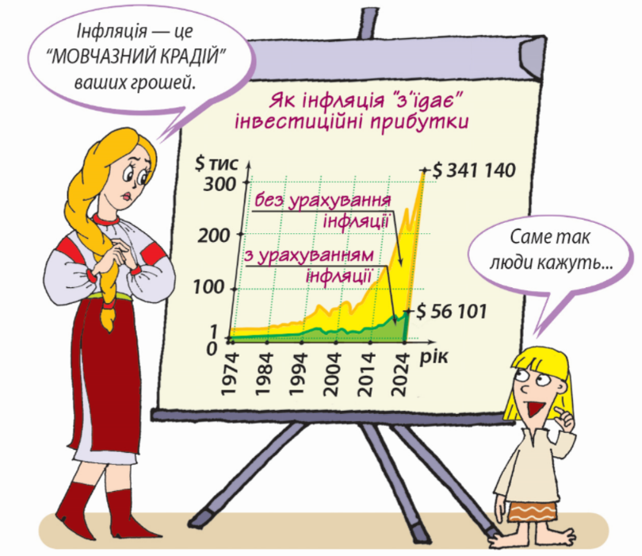

Slide 5



Інвестиції — це розміщення коштів у різних активах із метою зберегти й примножити капітал, отримати дохід або інші вигоди в майбутньому.
Спекуляції — це фінансові операції, метою яких є отримання прибутку шляхом змін цін на активи, товари, валюти або інші ресурси в короткий термін.

Slide 6


Slide 7


Як ви думаєте, що краще — інвестиції чи спекуляції?

Slide 8
2. Підходи до інвестування: активне проти пасивного

Slide 9
Активне інвестування — це стратегія управління вкладеннями, за якої інвестор приймає рішення щодо купівлі і продажу активів із метою перевищити середньоринкову дохідність.
Пасивне інвестування — це стратегія управління вкладеннями, за якої інвестор прагне повторити середньоринкову дохідність, а не перевершити її.

Slide 10
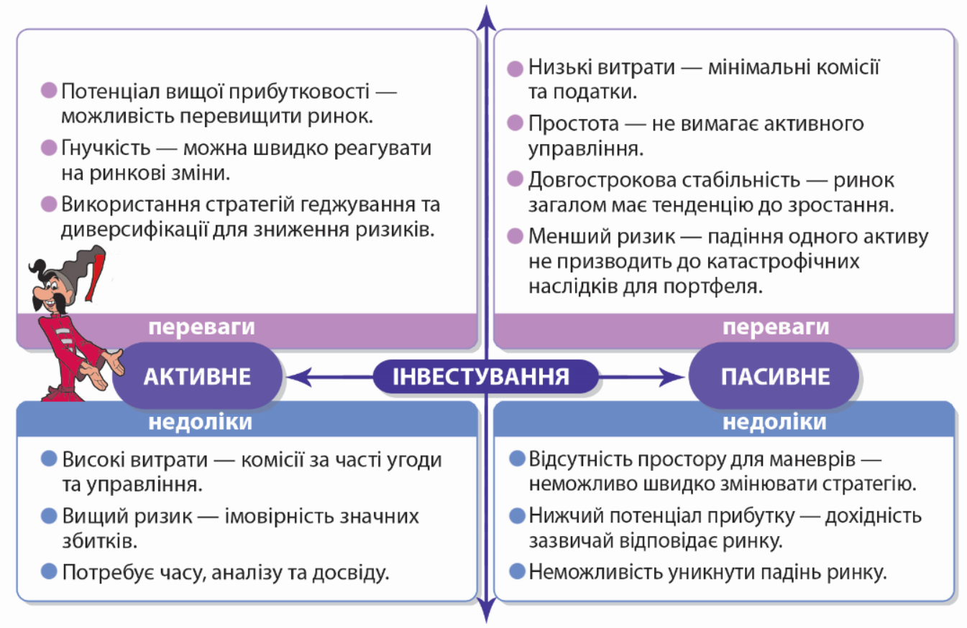

Slide 11
Індекс S&P 500 (повна назва Standard & Poor’s 500) — це фондовий індекс, який відображає динаміку цін 500 найбільших публічних компаній США, що торгують на біржах NYSE та Nasdaq.
Фондовий індекс — це числовий показник, який відображує зміну вартості групи акцій певних компаній. Його використовують для оцінки стану фондового ринку або окремого сектора економіки.

Slide 12
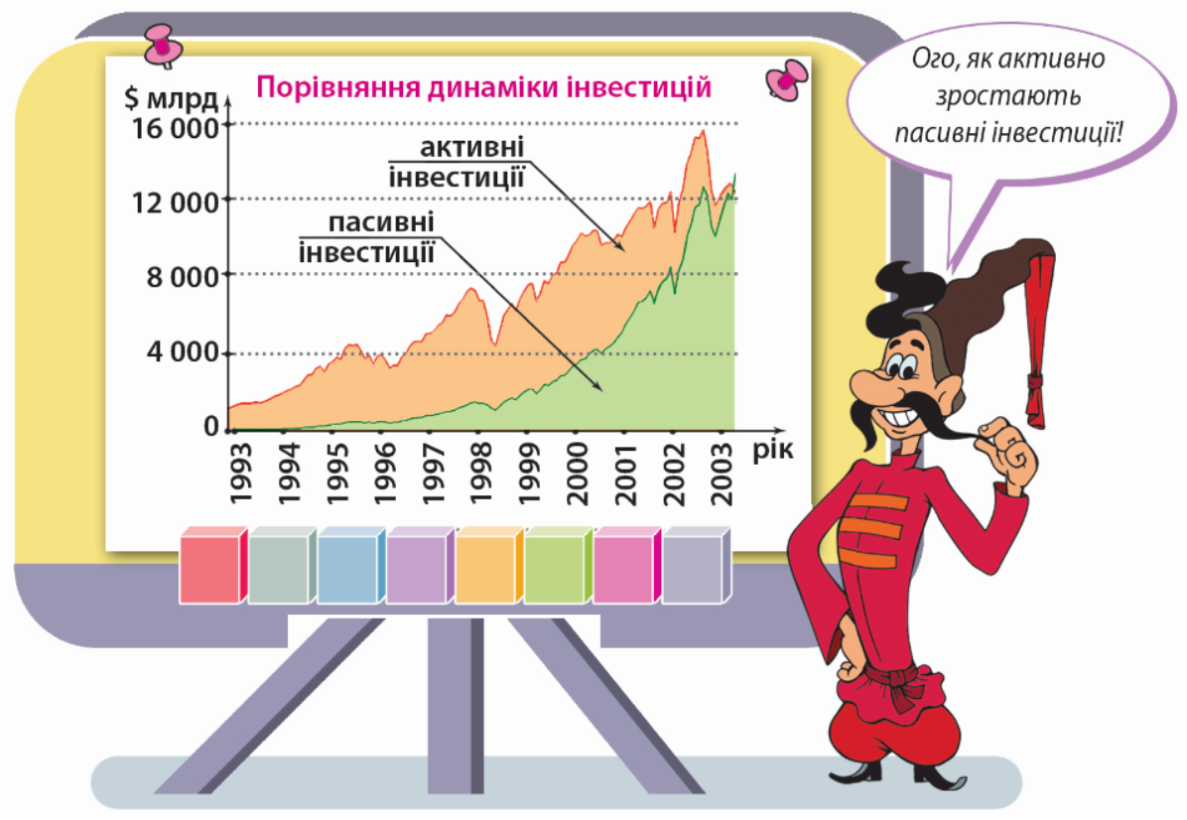

Slide 13
Як ви вважаєте, чому пасивні інвестиції перемагають активні?

Slide 14
3. Види інвестицій

Slide 15
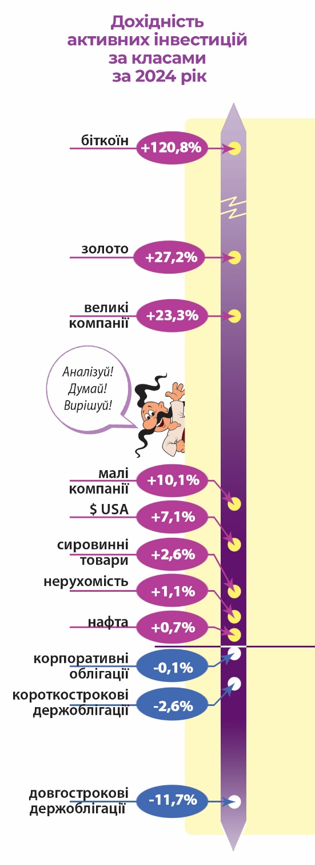


Slide 16
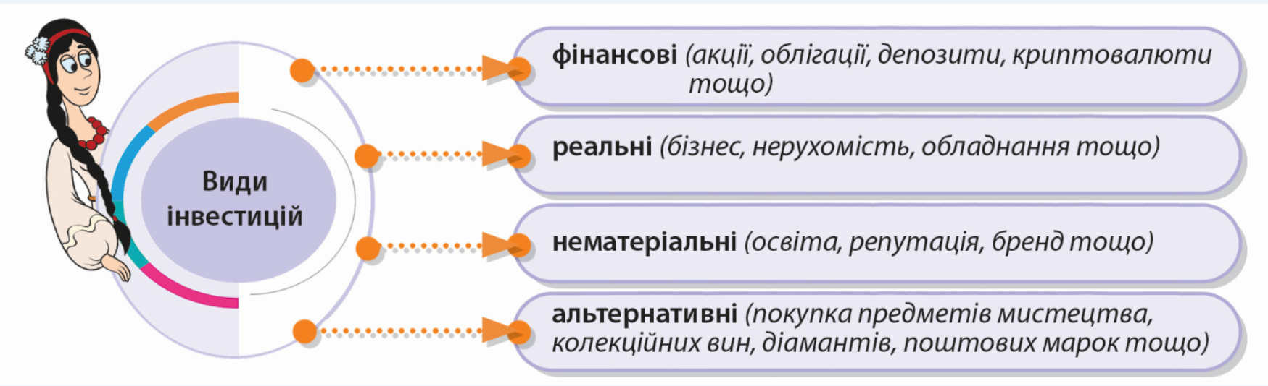

Slide 17
Альтернативні інвестиції — це інвестиції, які не є традиційними (тобто не є акціями, облігаціями або готівкою / депозитами).
Ліквідність — це здатність активу бути швидко проданим або перетвореним у готівку без значної втрати вартості.

Slide 18
Інвестиційний портфель — це набір фінансових активів, у які інвестор вкладає кошти для отримання прибутку та зниження ризиків.

Slide 19
Акції — це цінні папери, які засвідчують частку власності в компанії.

Slide 20
Базові мотиви для інвестора під час придбання акцій
Дивіденди
Зростання ціни акції
компанії можуть виплачувати частину прибутку власникам акцій — це називається дивідендами
якщо компанія зростає і розвивається, то вартість її акцій також може зростати

Slide 21
Облігації — це боргові цінні папери, які емітент (держава, муніципалітет або компанія) випускає з метою залучення коштів.

Slide 22
Види інвестиційного портфелю
Консервативний
Агресивний
менші ризики й менша дохідність
більша дохідність внаслідок більших ризиків

Slide 23


Slide 24
ETF (Exchange-Traded Fund) — це біржовий інвестиційний фонд, який об’єднує гроші багатьох інвесторів та інвестує їх у набір активів (акції, облігації, сировину тощо).

Slide 25
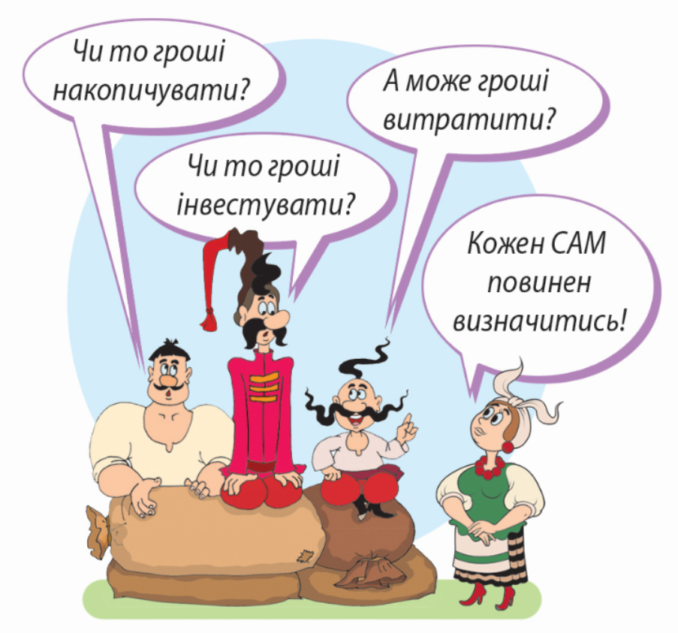

Slide 26
Як ви вважаєте, у який актив краще інвестувати під час економічної кризи? Поясніть відповідь.

Slide 27
4. Інвестиції в крипту

Slide 28

Активне інвестування в крипту передбачає пряму купівлю криптовалют і формування портфеля з них (біткоїн, ефір та ін.).
Час від часу щось туди додаєте, а щось прибираєте (наприклад, продали частину біткоїна, а натомість купили солану).

Slide 29

!
Експерти радять вкладати в крипту від 1 % до 5 % вашого інвестиційного портфеля.

Slide 30
Майнінг — це створення нових блоків у блокчейні внаслідок підтвердження трансакцій і розв’язання криптографічних задач.
Стейкінг — це блокування певної кількості криптовалюти в гаманці для підтримання роботи блокчейну та отримання винагороди.

Slide 31
Лендинг — це надання своїх криптоактивів у борг через DeFi-протоколи або централізовані платформи в обмін на відсотковий дохід.
Фармінг — це надання ліквідності на DeFi-платформах та отримання прибутку в токенах.

Slide 32
Як ви вважаєте, чи варто інвестувати в криптовалюти? Поясніть відповідь.

Slide 33

1
Пам’ятайте, що більша дохідність завжди супроводжується більшими ризиками
5. Корисні
поради
2
Інвестуйте тільки в те, що розумієте: не вкладайте гроші у «модні» активи лише тому, що про них говорять у новинах.
3
Диверсифікуйте: не тримайте всі гроші в одному активі, а вкладайте в різні активи на різних ринках.
Інвестуйте регулярно: систематичні інвестиції зменшують ризики та допомагають сформувати інвестиційну дисципліну.
4

Slide 34
5
Обирайте брокерів та інвестиційні компанії дуже ретельно: перевіряйте ліцензії, регуляцію, репутацію, досвід тощо.
5. Корисні
поради
6
Ринки змінюються, з’являються нові інструменти та можливості, тому важливо постійно навчатися: читайте книги, проходьте курси, вивчайте аналітику.
7
Будь-які обіцянки високих гарантованих доходів — ознака шахрайства.
8
Не обмежуйтесь українськими активами — інвестуйте також на іноземні ринки (наприклад, США чи ЄС). Це допомагає знизити ризики.

Slide 35
9
Уникайте стадного інстинкту. «Усі купують цей актив, тому і я куплю», — погана ідея, бо більшість часто заходить на ринок на піку.
5. Корисні
поради
10
Інвестуйте, а не спекулюйте. Тобто вкладайте гроші щонайменше на 3–5 років: довгий горизонт знижує ризики втрат і дає змогу відновитися після просадок.
11
Не забувайте про трансакційні витрати (спреди, банківські комісії, брокерські комісії): вони можуть радикально знизити дохідність ваших інвестицій.

Slide 36

Бажаємо успіхів!

